Slide 1

ESTUDO METÓDICO
O EVANGELHO SEGUNDO O ESPIRITISMO
CAPÍTULO XIII
NÃO SAIBA A VOSSA MÃO ESQUERDA O QUE DÊ A VOSSA MÃO DIREITA
CONVIDAR OS POBRES E OS ESTROPIADOS
A BENEFICÊNCIA

Slide 2
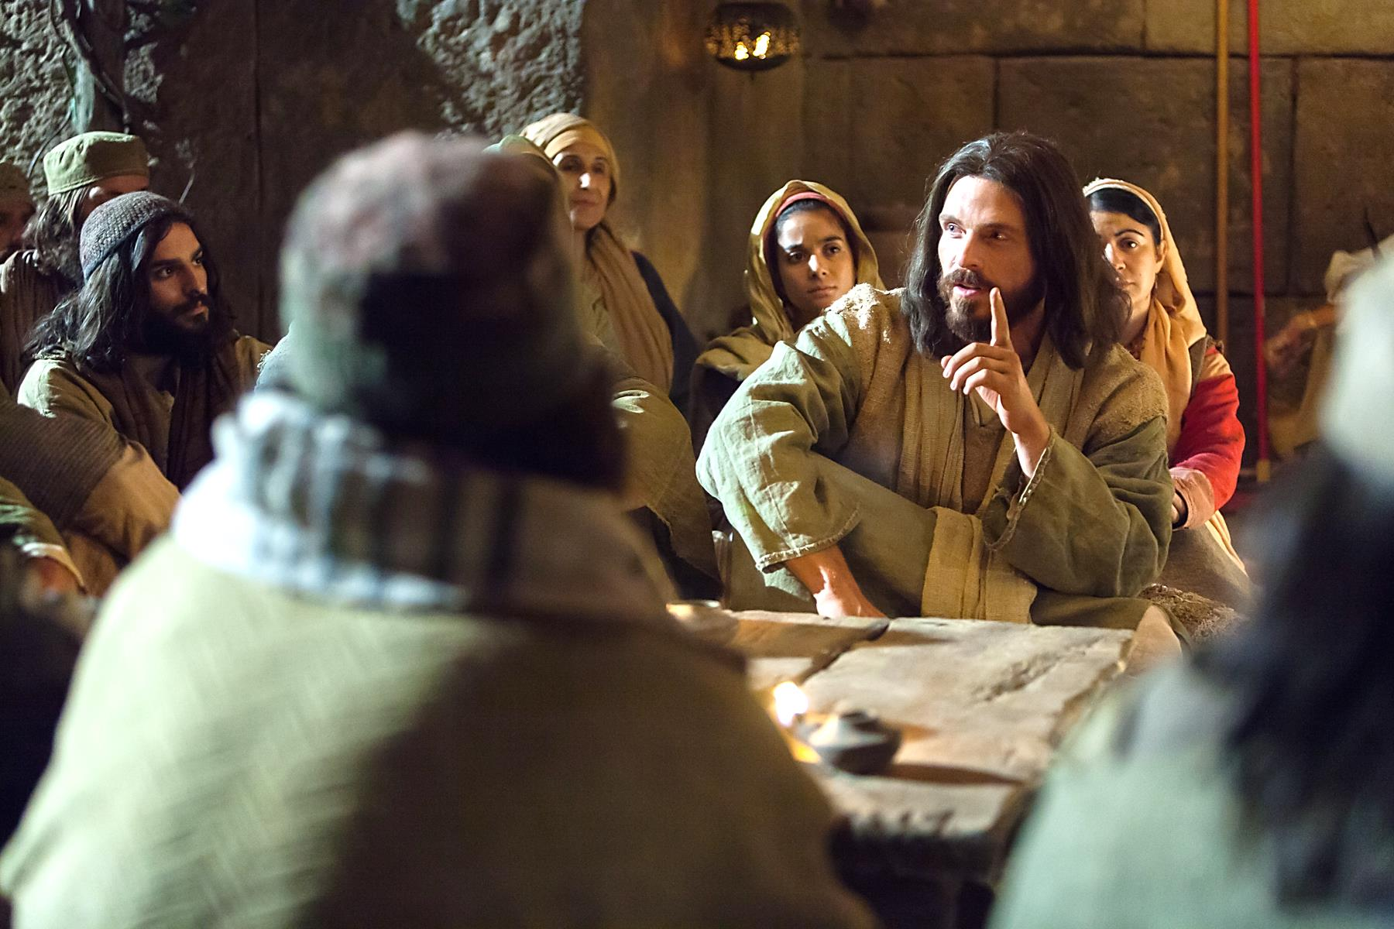
O ENSINAMENTO
QUANDO DERDES UM JANTAR, NÃO
CONVIDEIS PARA ELE OS VOSSOS AMIGOS,
MAS OS POBRES E OS ESTROPIADOS.
SEREIS DITOSOS POR NÃO TEREM ELES
MEIOS DE VO-LO RETRIBUIR.
(Lucas, 14:12 a 15)

Slide 3
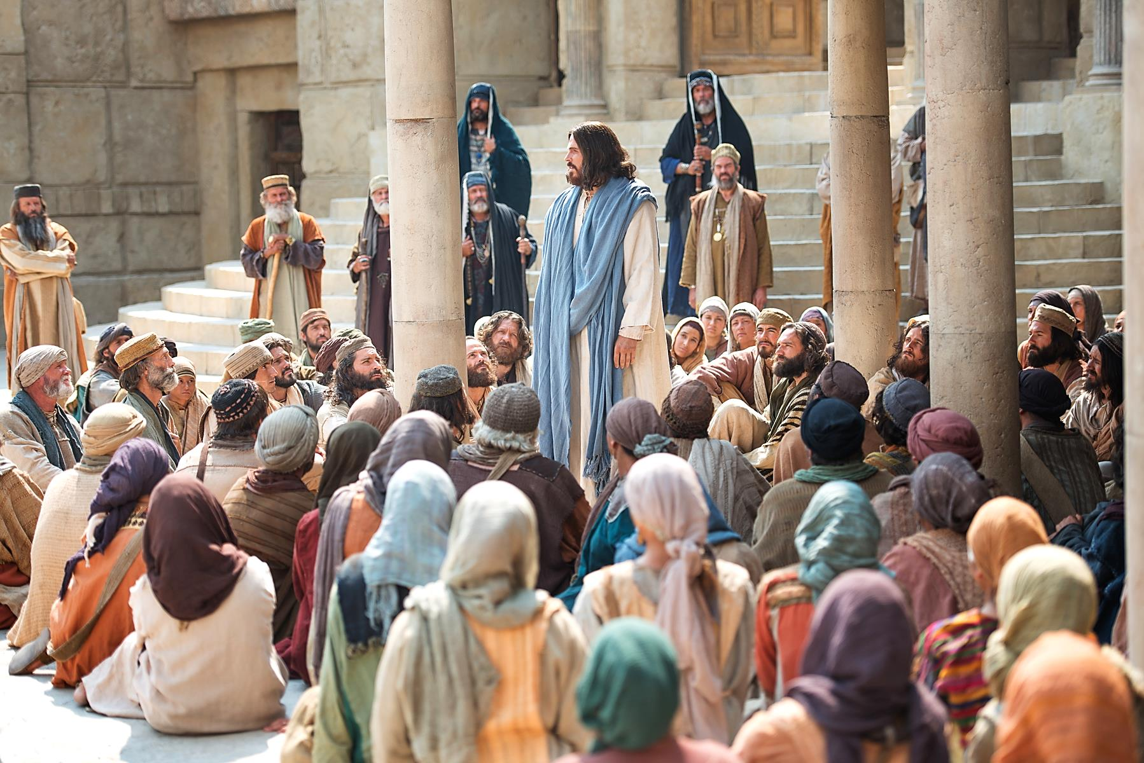
LINGUAGEM USADA PELO CRISTO
QUASE SEMPRE FIGURADA.
AS COMPARAÇÕES SÃO VIBRANTES.
AS IMAGENS SÃO FORTES E COLORIDAS.
EXIGE QUE SE BUSQUE O PENSAMENTO.

Slide 4

O SIGNIFICADO
CONVIDAR PARA UM JANTAR:
CONVITE À PARTICIPAÇÃO DOS BENS
QUE DESFRUTAMOS.
CONVIDAR POBRES E ESTROPIADOS:
FAZER O BEM PELO PRAZER DE PRATICÁ-LO, SEM ESPERAR RETRIBUIÇÃO.
CONVIDEMOS E AUXILIEMOS PARENTES
E AMIGOS QUE NECESSITAM DA NOSSA
AJUDA MORAL OU MATERIAL!

Slide 5
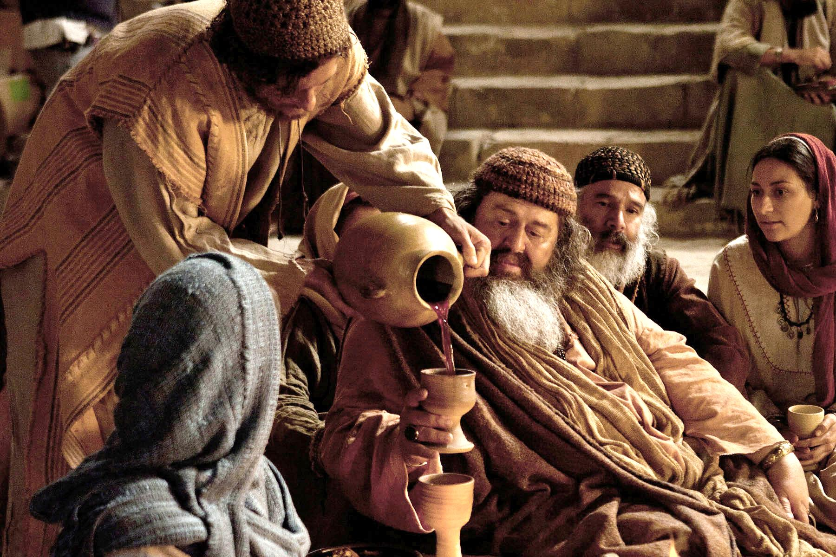
O CONVITE
NÃO!
É PARA QUALQUER SITUAÇÃO EM QUE NOS DEPARAMOS COM IRMÃOS EM DIFICULDADES MATERIAIS, MORAIS OU ESPIRITUAIS.
ERA APENAS PARA AS
FESTAS?

Slide 6

BENEFICÊNCIA
ADOLFO, BISPO DE ARGEL
Bordéus, 1861
É FAZER AOS OUTROS O QUE
DESEJAMOS NOS SEJA FEITO.
FAZ A CRIATURA OLHAR AS OUTRAS
COMO OLHA A SI MESMA.
TEM COMO OCUPAÇÃO TORNAR FELIZES
OS SEUS SEMELHANTES.
É A PRÁTICA DO BEM; A AÇÃO DE FAZER
UM BENEFÍCIO A ALGUÉM.

Slide 7
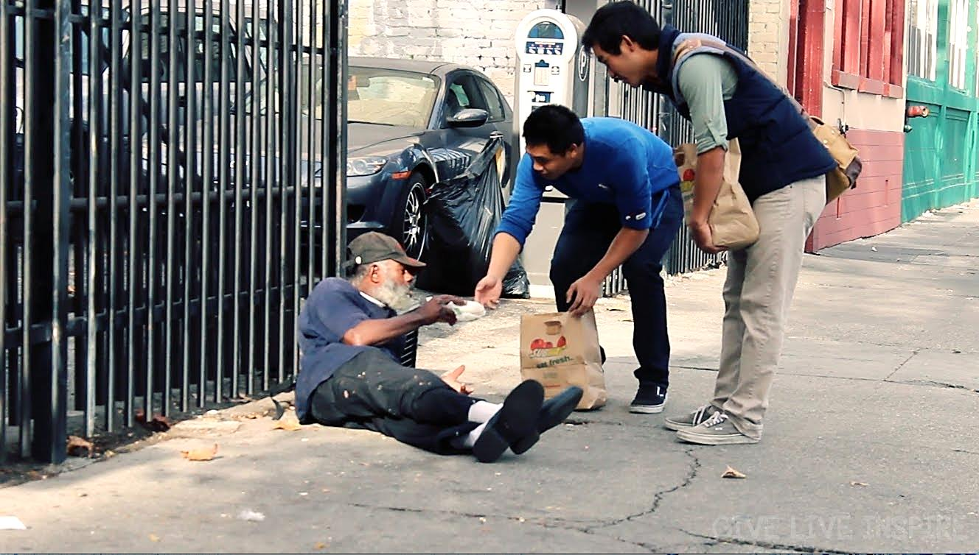
A PRÁTICA DA
BENEFICÊNCIA
LIBERTA-NOS DO EGOÍSMO, DA INDIFERENÇA
E DO REMORSO.
TORNA OS OUTROS E A NÓS PRÓPRIOS
MAIS FELIZES.
CONSTITUI UM DEVER PERANTE
AS LEIS DIVINAS.
PERMITE-NOS AUXILIAR O PRÓXIMO
E A NÓS MESMOS.
LEVA-NOS A SOCORRER O NECESSITADO.

Slide 8
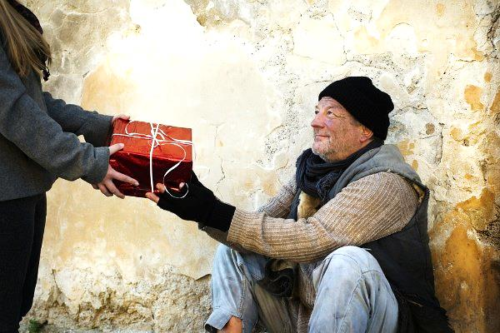
CARIDADE
CONDUZIRÁ OS POVOS À FELICIDADE NA
VIDA TERRENA E NA VIDA ESPIRITUAL.
SINTETIZA TODAS AS VIRTUDES.

Slide 9

NA PRÁTICA DA CARIDADE ENCONTRAMOS:
A PAZ DO CORAÇÃO.
O REMÉDIO PARA AS AFLIÇÕES.
O CONTENTAMENTO DA ALMA.

Slide 10

AS VÁRIAS MANEIRAS
DE SE FAZER A CARIDADE
RESPEITAR OS QUE NÃO PENSAM
COMO NÓS.
PROCURAR NÃO FERIR O AMOR
PRÓPRIO DE NINGUÉM.
CÁRITA - Lião, 1861
SER INDULGENTE COM OS
PARENTES E AMIGOS.
PERDOAR AS FRAQUEZAS ALHEIAS.

Slide 11

O ESCLARECIMENTO
“NÃO PODE A ALMA ELEVAR-SE ÀS ALTAS REGIÕES ESPIRITUAIS, SENÃO PELO DEVOTAMENTO AO PRÓXIMO.”
S. VICENTE DE PAULO - PARIS, 1858

Slide 12

A RECOMENDAÇÃO
SEDE BONS E CARIDOSOS:
ESSA É A CHAVE DOS CÉUS,
QUE TENDES EM VOSSAS MÃOS!
S. VICENTE DE PAULO - PARIS, 1858

Slide 13

REFLEXÕES
IDEALIZAR UM OBJETIVO PARA CONTEÚDO.
COMENTAR A IDEIA DE COMPREENSÃO MAIS DIFÍCIL.
EXPOR A IDEIA QUE LHE CAUSOU MAIOR IMPACTO.
PROPOR APLICAÇÕES PRÁTICAS DO TEMA ESTUDADO.

